Slide 1

COMPROMISSION DU DOMAINE D’ECHELON - Déroulement de l’attaque
- Endiguement
- Vérifications supplémentaires
- Plans d’action

Slide 2
Actions malveillantes détectées (28 septembre 2024)
6h49 Ajout compte à privilèges
6h50
Ajout clé de registre
6h54 Script d’accès à distance
6h10 Infiltration
6h27 Scan réseau Escalade de privilèges
6h06 Mail Phishing
6h45 Vol d’identifiants
6h00
7h00
Début des actions d’analyse et réponse

Slide 3
Schéma et chronologie d’attaque : Phase Préparatoire
Développement de ressources (TA0042) : Infrastructures et outils (T1583, T1587, T1588)
Serveur
Domaines : loginmicrosooft.com ; microsooft.com
Pièce jointe malveillante (Phishing)
Script pour établir un accès à distance
Reconnaissance (TA0043) : Adresse mail (T1589) + Phishing à la recherche d’informations (T1598)

Slide 4
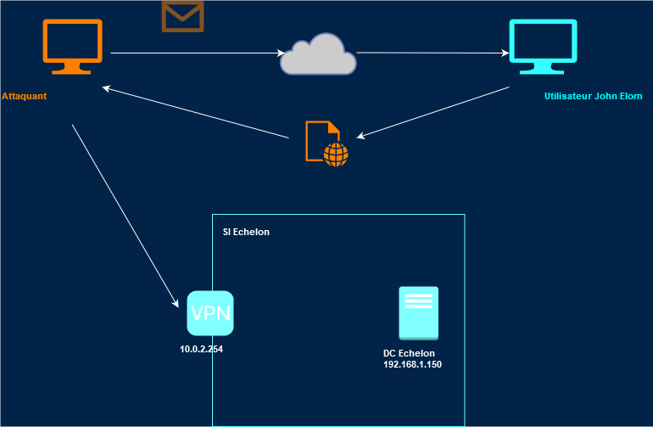
Schéma et chronologie d’attaque : Reconnaissance et Accès Initial (T1598 ; T1027 ; T1078)
6h05 : l’utilisateur se connecte au SI d’Echelon (10.0.2.59)
6h06 : l’utilisateur reçoit le mail malveillant et la pièce jointe est exécutée
6h10 : l’attaquant utilise les identifiants volés pour accéder au SI (10.0.2.66)

Slide 5
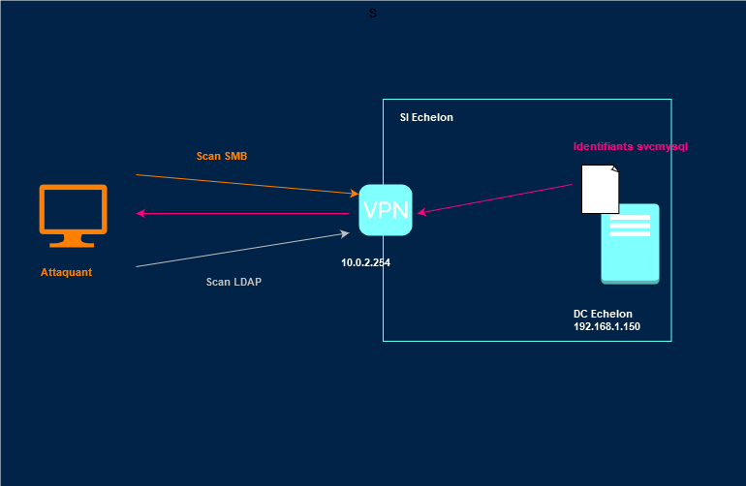
Schéma et chronologie d’attaque : Découverte et Escalade de Privilèges (T1021.002 & T1135 ; T1078)
6h27 : Scan ressources partagées Obtention des identifiants d’un compte à privilèges
Connexion au compte à privilèges
6h27 : Scan ressources annuaire

Slide 6
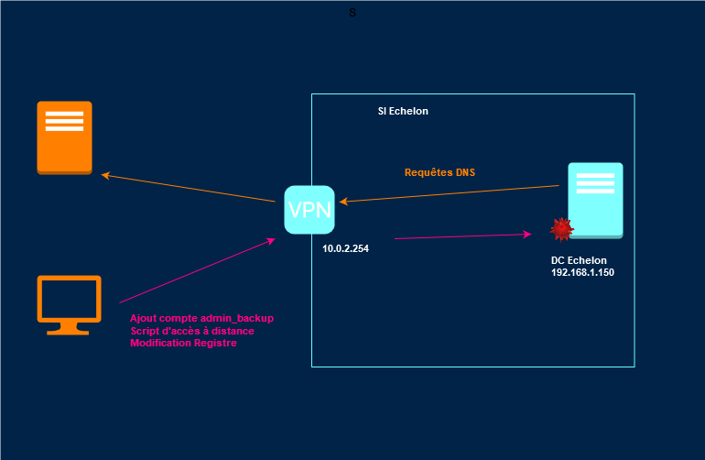
Schéma et chronologie d’attaque : Exfiltration et Persistance (T1048 & T1027 ; T1136/T1098 ; T1547 ; T1053/T1059)
6h45 : extraction de données (identifiants)
6h49 : ajout d’un compte à privilèges
6h50 : Modification du registre sur le Contrôleur de Domaine
6h54 : Tâche planifiant le lancement d’un script malveillant

Slide 7
Action immédiate d’endiguement
Utilisation de l’outil SNORT pour bloquer le trafic utilisé pour exfiltrer les données (block tcp $HOME_NET any -> 103.251.167.20 53)

Slide 8
Autres actions d’endiguement
Filtrage du trafic réseau :
Adresses IP malveillantes
Noms de domaines et adresses mail malveillants
URL page de vol d’identifiants

Slide 9
Vérifications post endiguement – Surveillance du trafic réseau
Etendue de la campagne de phishing :
Adresse mail et IP d’expéditeur
Trafic vers URL de vol d’identifiants (méthodes POST et GET)
Occurrences de la pièce jointe malveillante dans le SI (hash)

Slide 10
Vérifications post endiguement – Recherche de mécanismes de persistance
Trojan (hash) repéré
(https://www.virustotal.com/gui/file/b972f1622bdf57455e43a2a74094be6478e89dac55c570c1f26d1da8455d35bc)
Ajout de compte à privilège (Windows events 4720, 4728, 4732)
Modification de clés de registre (Windows event 4657)

Slide 11
Vérifications post endiguement – Recherche de mécanismes de persistance
Script malveillant (hash) repéré
(https://www.hybrid-analysis.com/sample/5ff01a325fa0f78ae2791f6497646e91f707ea8f9a607803e5c39e7f5b14abce/64edfed551e2fc56450eb5e3)
Création de tâches planifiées (Windows events 4698, 4700)
Création de processus (Windows event 4688)

Slide 12
Préconisations (1)
Supprimer les mécanismes de persistance
Révoquer les token d’identification et changer les mots de passe
Renforcer la sécurité des mots de passe (ne pas les stocker dans un fichier)
Imposer l’authentification à facteurs multiples (MFA)
Campagne de formation et sensibilisation au phishing

Slide 13
Préconisations (2)
Actualiser les outils de contrôle du trafic réseau (listes noires) :
Adresses IP, domaines, URLs
Actualiser les outils de détection (SIEM, EDR) pour repérer et bloquer les outils et actions malveillants :
Hashes des pièce jointe, trojan et script + événements Windows pertinents
Renforcer les GPOs de restriction d’utilisation logicielle (en particulier l’exécution de code javascript)
Répliquer le Contrôleur de Domaine (redondance, récupération)

